Slide 1
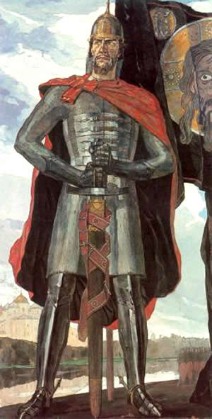
Александр I Ярославич (Александр Невский) 1220-1263 Великий князь Киевский в 1249-1252 Великий князь Владимирский в 1252-1263
Prezentacii.com

Slide 2
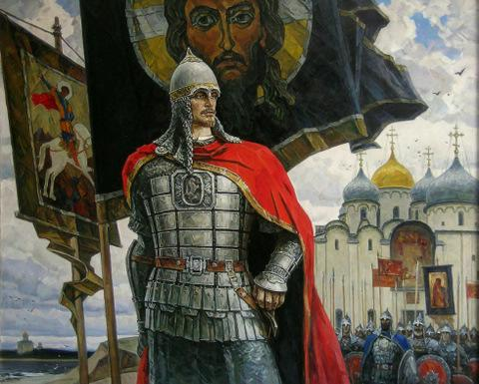
Александр родился в семье князя Ярослава Всеволодовича и княгини Феодосии, дочери князя Мстислава Удатного (Удалого). Его дедом был Всеволод Большое Гнездо. В 1236 году Александр был посажен на новгородское княжение, а в 1239 году женился на полоцкой княжне Александре Брячиславне.

Slide 3
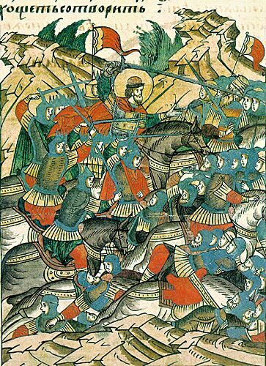
Всеобщую славу молодому князю принесла победа, одержанная им на берегу Невы, в устье Ижоры 15 июля 1240 года над шведами. Побуждаемые папскими посланиями, шведы предприняли крестовый поход против Новгородской земли. По легенде, их командующий, будущий правитель Швеции Ярл Биргер, вошел на кораблях в Неву и отправил послание Александру: "Если можешь, сопротивляйся, но знай, что я уже здесь и пленю твою землю".

Slide 4
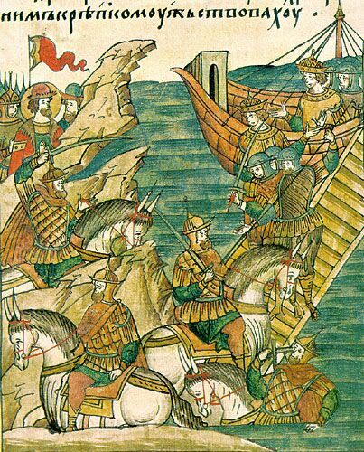
Биргер хотел плыть в Ладожское озеро, занять Ладогу и отсюда по Волхову идти уже к Новгороду. Но Александр сам выступил навстречу шведам. Его войска скрытно приблизились к устью Ижоры, где остановились на отдых враги, внезапно напали на них и начали рубить топорами и мечами прежде чем шведы успели взять оружие. Александр лично участвовал в битве и ранил шведского воеводу в лицо: "…самому королю възложи печать на лице острымь своимь копиемь".

Slide 5
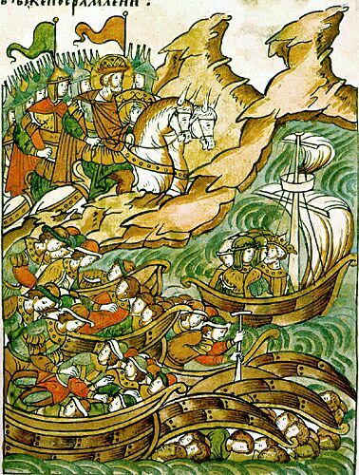
Считается, что именно за эту победу князя стали называть Невским. Но впервые это имя встречается в источниках только с XIV века. Известно, что некоторые потомки князя также носили имя Невских, возможно, таким образом за ними закреплялись владения в этой местности. Так или иначе, но сражение 1240 года предотвратило потерю Русью берегов Финского залива, остановило шведскую агрессию на новгородско-псковские земли.

Slide 6
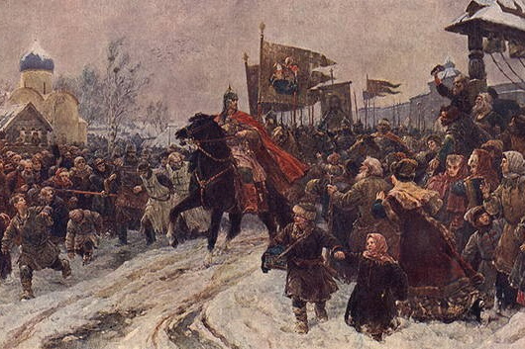
Александр вернулся в Новгород с великой славой, но в том же году рассорился с новгородцами и уехал в Переславль-Залесский. А вскоре над городом нависла угроза с запада. Ливонский орден, собрав немецких крестоносцев Прибалтики, датских рыцарей из Ревеля, а также заручившись поддержкой папской курии и давних соперников новгородцев псковичей, вторгся в пределы новгородских земель. Новгородцы вынуждены были обратиться за помощью к Александру. Князь немедленно пошел на немцев, захватил их крепость, гарнизон немецкий привел в Новгород, часть его отпустил на волю, а изменников – вожан и чудь – перевешал.

Slide 7
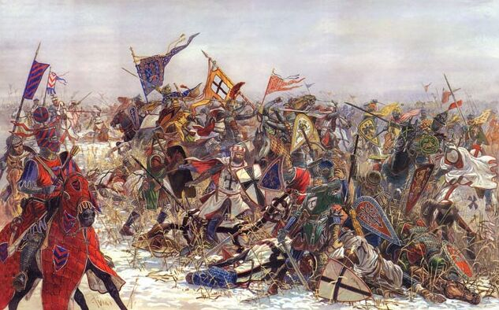
Потом он пошел в Чудскую землю, во владения Ордена, войска которого наголову разбили один из русских отрядов. Когда Александр узнал об этом, он отступил к Псковскому озеру и стал дожидаться неприятеля на льду, который был еще крепок.

Slide 8
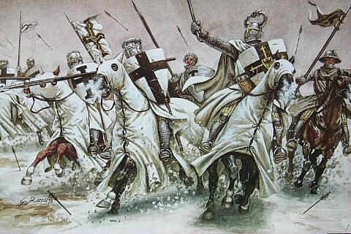
Утром 5 апреля 1242 года началась знаменитая битва, известная в наших летописях под названием Ледовое побоище. Немецкие рыцари были разгромлены. Ливонский орден был поставлен перед необходимостью заключить мир, по которому крестоносцы отказывались от всех притязаний на русские земли, а также передавали Новгороду часть Латгалии.

Slide 9
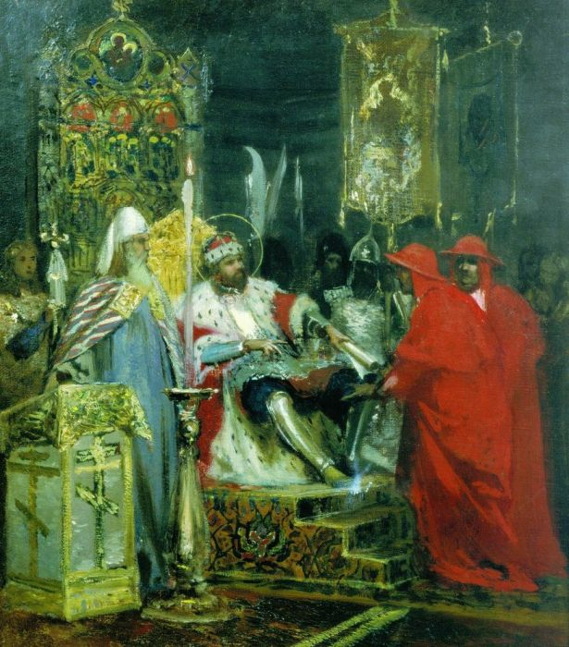
Александр должен был ехать во Владимир прощаться с отцом, отправлявшимся в Орду. В его отсутствие немецкие послы пришли в Новгород с поклоном и просьбой: "Что заняли мы мечом, Водь, Лугу, Псков, Летголу, от того всего отступаемся; сколько взяли людей ваших в плен, тех готовы обменять: мы ваших пустим, а вы наших пустите". Новгородцы согласились и помирились.

Slide 10
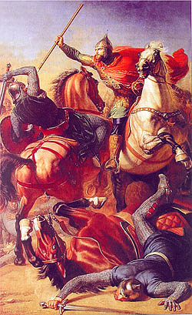
Вскоре Александр нанес поражение семи литовским отрядам, нападавшим на северо-западные русские земли, отбил Торопец, захваченный Литвой, уничтожил отряд у озера Жизца, разгромил литовское ополчение под Усвятом.

Slide 11
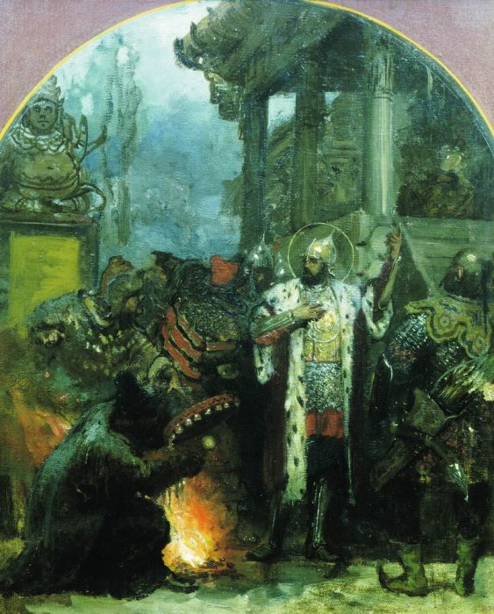
В 1247 году к Александру обратился Батый: "Мне покорились многие народы, неужели ты один не хочешь покориться моей державе? Если хочешь сберечь землю свою, то приходи поклониться мне, и увидишь честь и славу царства моего". Понимая, что противостоять монголам он не в состоянии, Александр не пошел на конфликт и отправился в Монголию. Обычно суровый и высокомерный к побежденным, Батый принял Александра и его брата Андрея очень ласково. В летописи сказано, что хан, увидевши Александра, сказал своим вельможам: "Все, что мне говорили о нем, все правда: нет подобного этому князю".

Slide 12
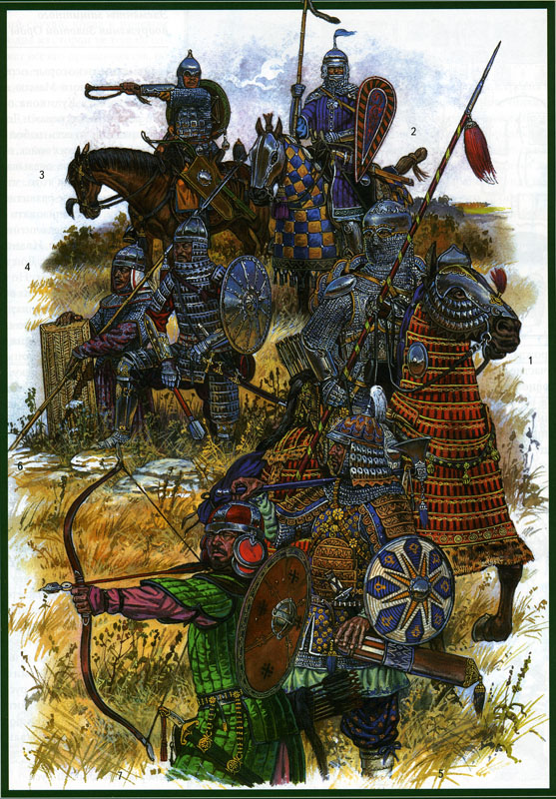
В 1252 году Александр отправился на Дон к сыну Батыя, Сартаку, который теперь управлял всеми делами ввиду старости отца. Сартаку он понравился еще больше, чем Батыю, между ними завязалась тесная дружба. А со своим братом Александр, наоборот, рассорился. Сартак утвердил Александра на Владимирском столе, а против Андрея послал войско, которое разбило его рать. Андрей бежал в Новгород, но не был там принят и удалился в Швецию. Татары захватили Переславль, убили его воеводу, взяли в плен жителей и пошли назад в Орду. Александр приехал княжить во Владимир. Андрей также возвратился на Русь, помирился с братом, а тот помирил его с ханом и дал в удел Суздаль.

Slide 13
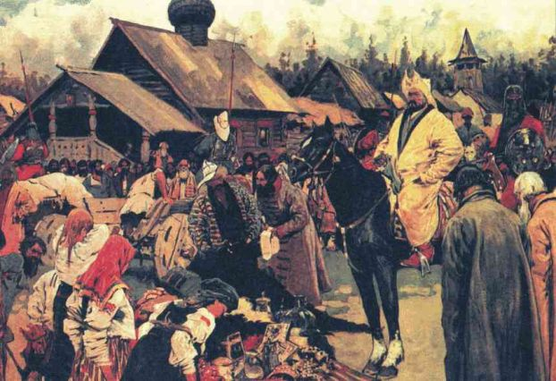
В дальнейшем вся восточная политика Александра была направлена на то, чтобы обезопасить Русь от новых монгольских нашествий. Пойдя на уступки и наладив дипломатические отношения с Ордой, Александр спас ослабленную Русь от полного уничтожения.

Slide 14
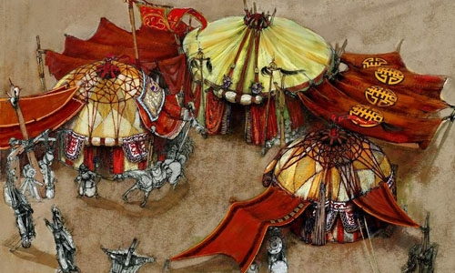
Для этого он несколько раз выезжал в Орду. Последний раз – в 1262 году, после волнений в суздальских городах, где были перебиты ханские баскаки и выгнаны татарские купцы. Чтобы умилостивить хана, Александр лично отправился с дарами в Орду. Хан удерживал князя подле себя всю зиму и лето.

Slide 15
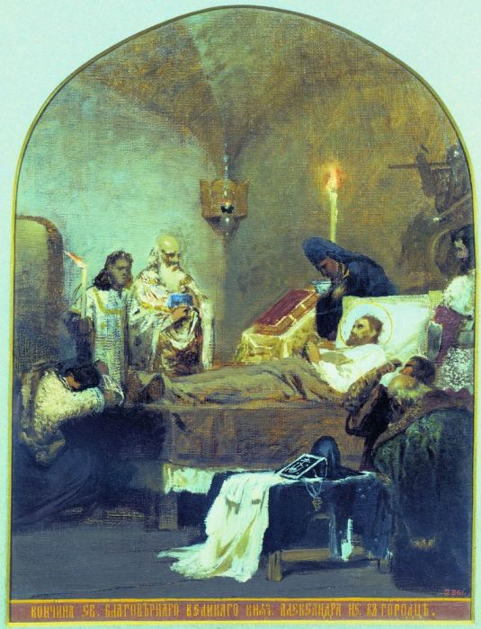
Осенью Александр получил возможность вернуться во Владимир, но по дороге заболел и умер в Городце.

Slide 16
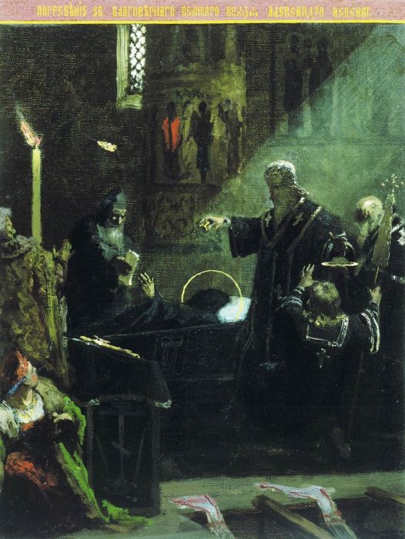
Во время его погребения во владимирском монастыре Рождества Богородицы 23 ноября 1263 года произошло событие, о котором в летописи сказано: "Чудо дивно и памяти достойно". Когда тело святого Александра положили в раку, эконом монастыря Севастиан и митрополит Кирилл хотели разжать ему руку, чтобы вложить напутственную духовную грамоту. Святой князь, как живой, сам простер руку и взял грамоту из рук митрополита.

Slide 17
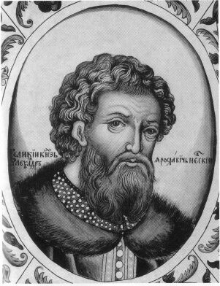
Почитание Александра Невского как святого началось задолго до того, как он был канонизирован Русской православной церковью в 1547 году. Там, где люди истово просили у него чуда, оно непременно случалось. Святой вставал из гробницы и ободрял соотечественников, например, накануне Куликовской битвы в 1380 году.

Slide 18
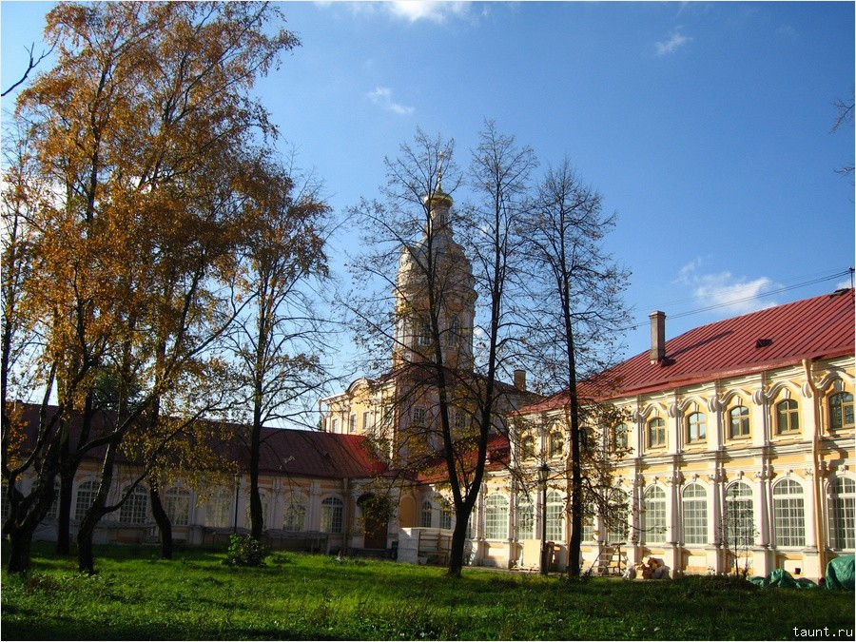
В память о нем в Петербурге построили монастырь, Александро-Невскую лавру.

Slide 19
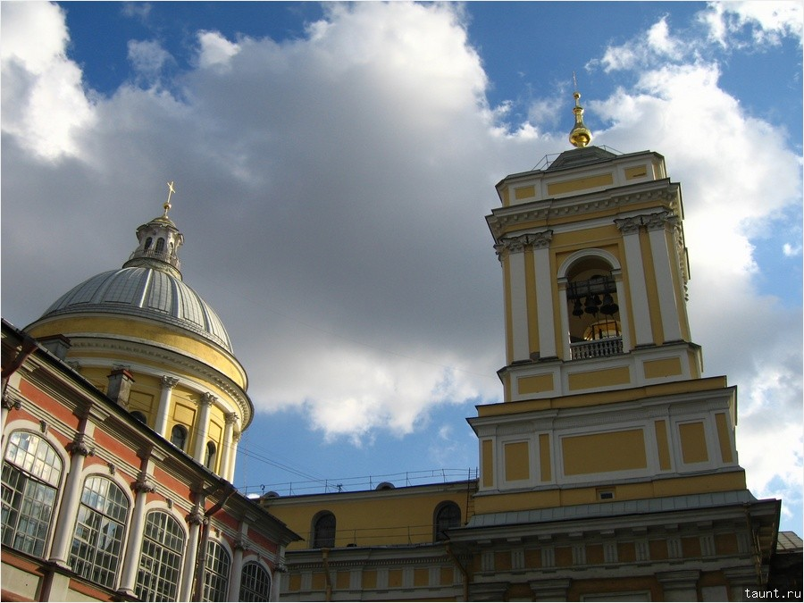
В 1724 году по указу Петра Великого cюда были перевезены его мощи. Петр также постановил отмечать его память 30 августа, в день заключения победоносного мира со Швецией.

Slide 20
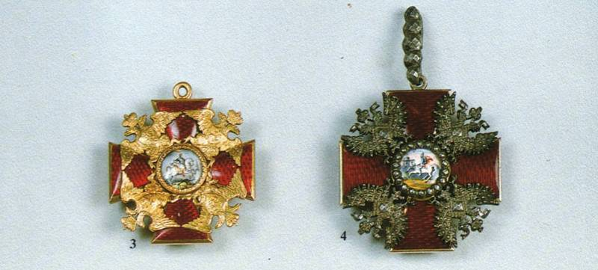
В 1725 году императрица Екатерина I учредила орден святого благоверного князя Александра Невского – одну из высших наград Российской империи. Он просуществовал до 1917 года и был вторым по значимости после ордена святого всехвального апостола Андрея Первозванного.

Slide 21
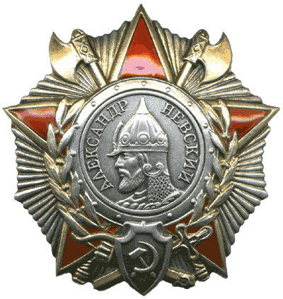
В СССР во время войны, в 1942 году был учрежден орден Александра Невского, которым награждались офицеры Красной армии за проявленную личную отвагу и обеспечение успешных действий своих частей.

Slide 22
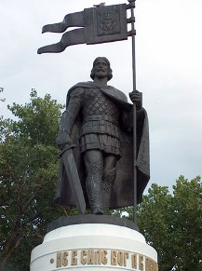
В условиях страшных испытаний, обрушившихся на русские земли, Александр Невский сумел найти силы для противостояния западным завоевателям, снискав славу великого русского полководца, а также заложил основы взаимоотношений с Золотой Ордой. В условиях разорения Руси монголо-татарами он умелой политикой ослабил тяготы ига, спас Русь от полного уничтожения. "Соблюдение Русской земли, - говорит Соловьев , - от беды на востоке, знаменитые подвиги за веру и землю на западе доставили Александру славную память на Руси и сделали его самым видным историческим лицом в древней истории от Мономаха до Донского".

Slide 23
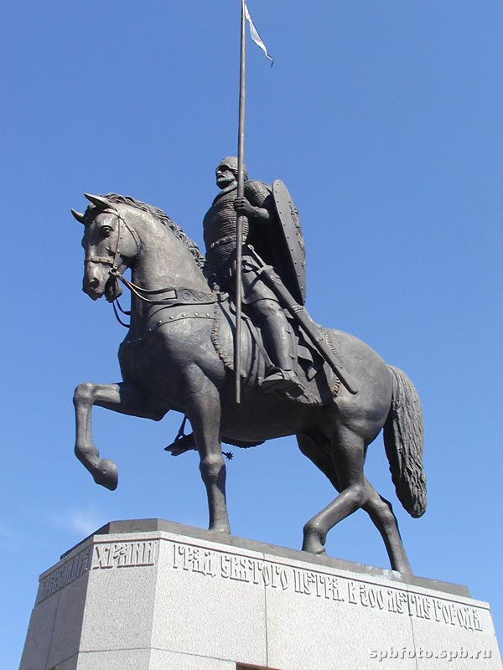
Александр Невский – имя России.

Slide 24
Спасибо за внимание.

